Slide 1
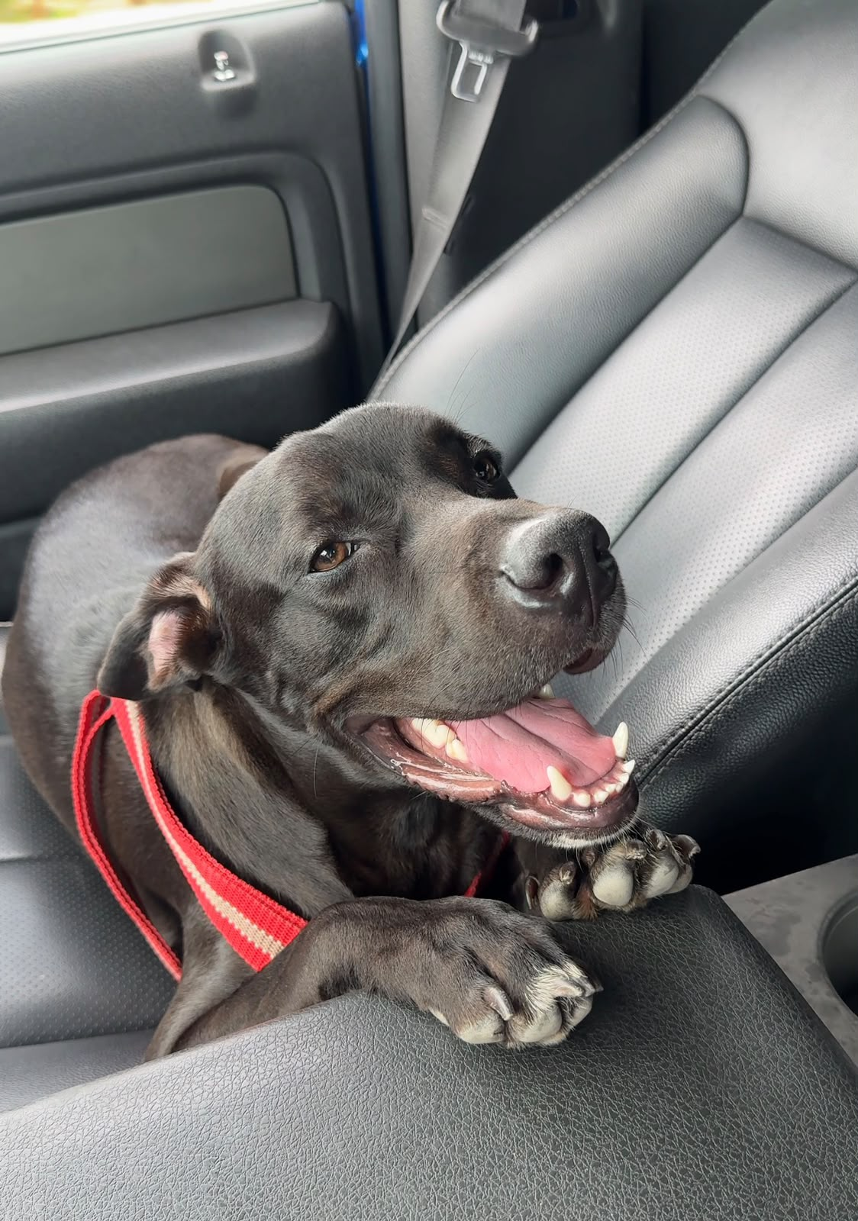
Farmacología clínica en Ares
Análisis de seis principios activos
en un caso digestivo canino
Medicina Veterinaria · UTMACH
Farmacología II · Quinto A
Integración: Juan José Bajaña Chuno
Octubre de 2026
Historia clínica, cálculo de dosis
y evaluación crítica del tratamiento
1
Notes:
Ares es el caso clínico que organiza la exposición. El análisis integra los seis trabajos individuales y distingue lo documentado, lo reportado por el tutor y las inferencias. La fotografía actual no demuestra por sí sola resolución hematológica o parasitológica. Foto real aportada por el tutor.

Slide 2
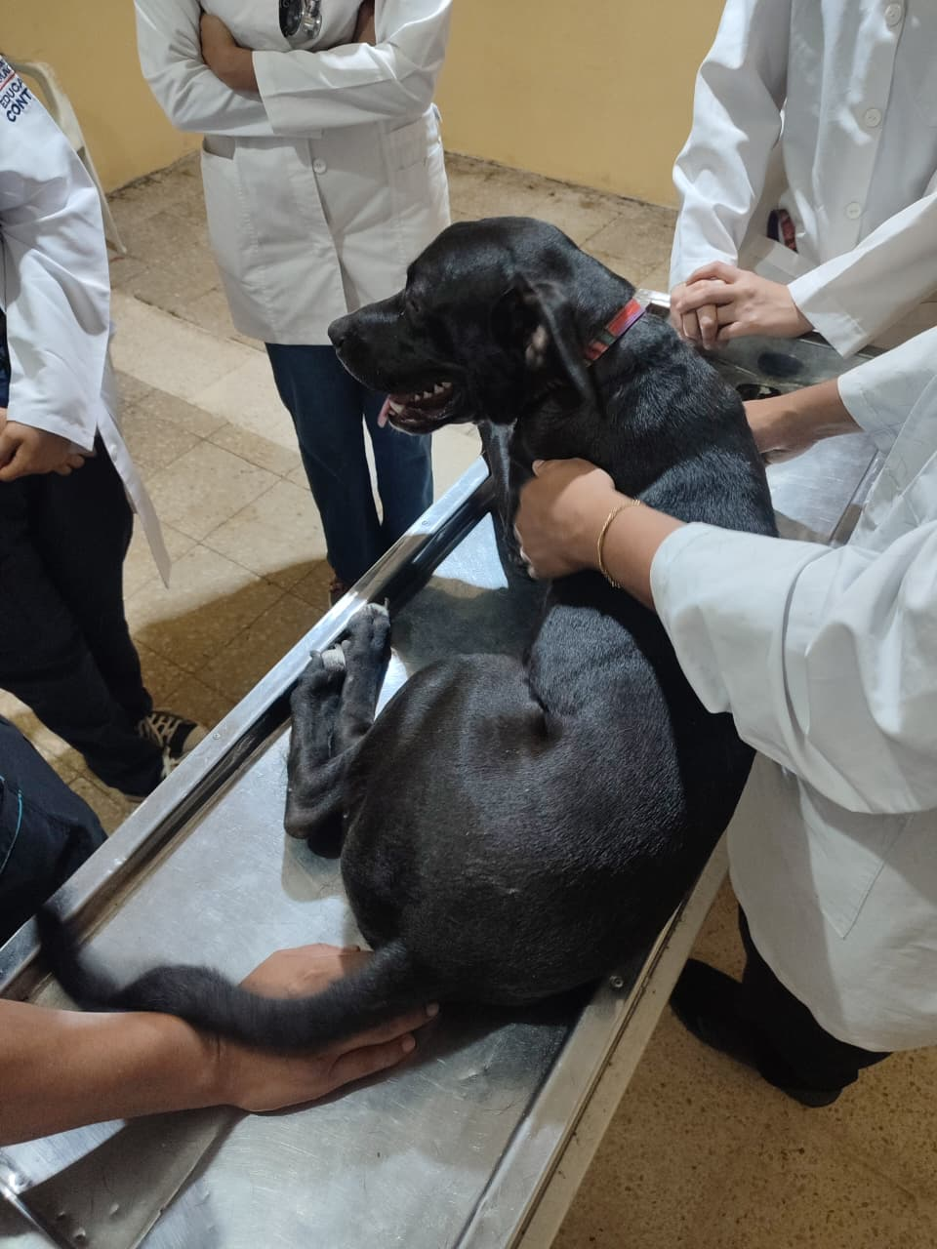
El paciente y los objetivos
Ares, canino mestizo macho, de 9 meses en el informe inicial
Motivo de estudio
Diarrea, hematochezia y melena referidas durante unas tres semanas. Etiología sin confirmación.
Objetivo general
Relacionar los hallazgos con la acción, la dosificación y la seguridad de seis principios activos.
Historia fotografiada: 38,8 °C · FC 120/min
FR 39/min · TLLC 2 s · Fecha no legible
2
Notes:
El peso basal de 21,60 kg corresponde al informe 028675, no a un pesaje necesariamente realizado al inicio de cada medicamento. La edad también corresponde a ese informe. Historia clínica fotografiada: dieta croquetas/comida casera, cambios dietéticos relatados y tres semanas de hematochezia/melena. T 38,8 °C, FC 120/min, FR 39/min, TLLC 2 s, mucosas rosas, fecha no legible. No fusionar estos datos con la práctica posterior de semiología. Objetivos específicos: interpretar laboratorio, explicar mecanismos, verificar cálculos y analizar evolución.

Slide 3
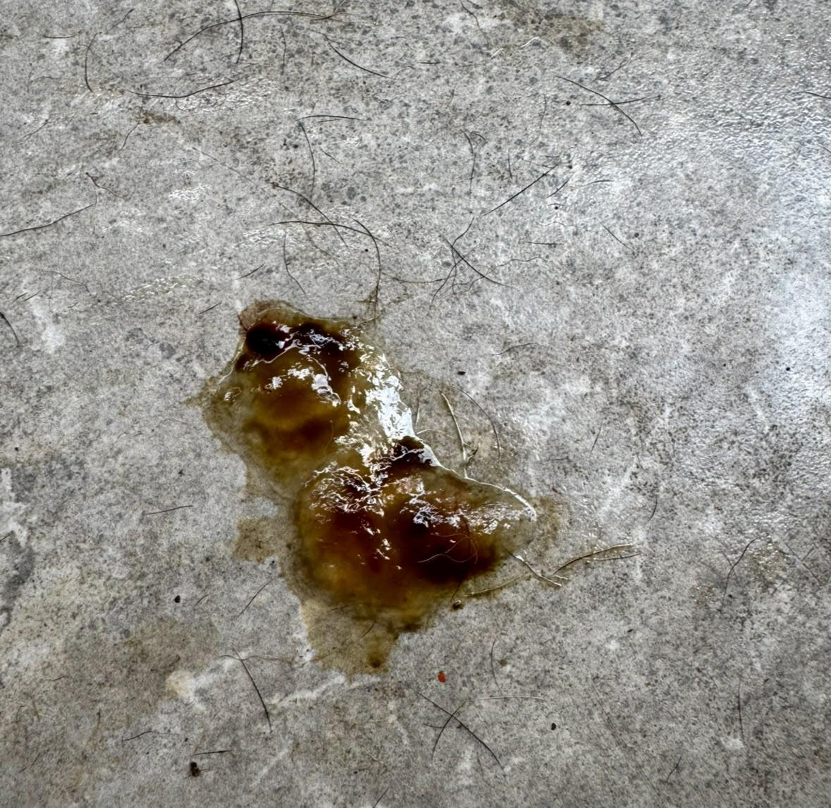
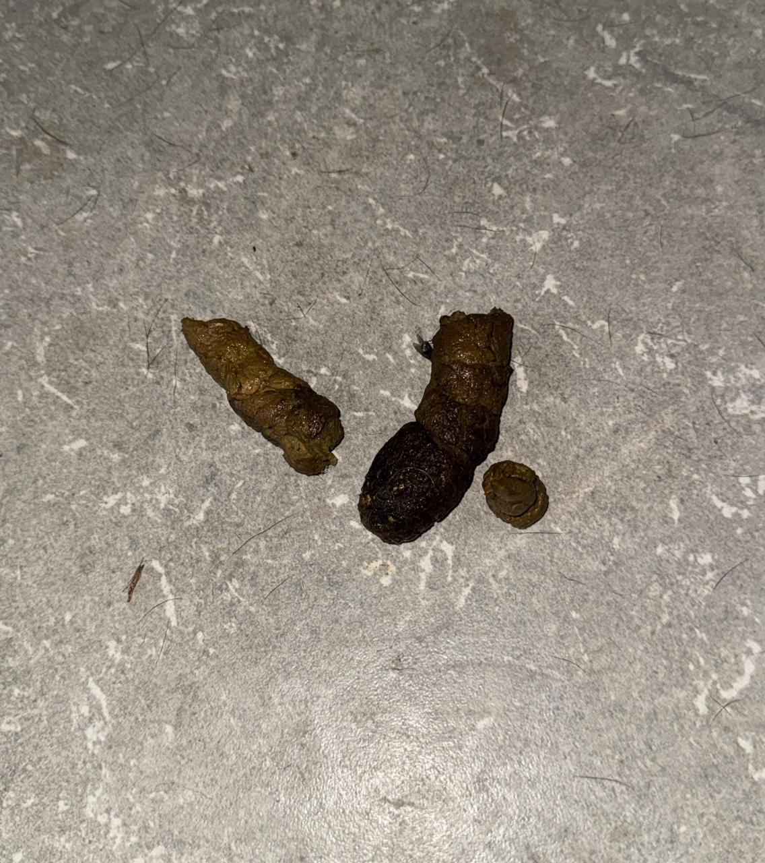
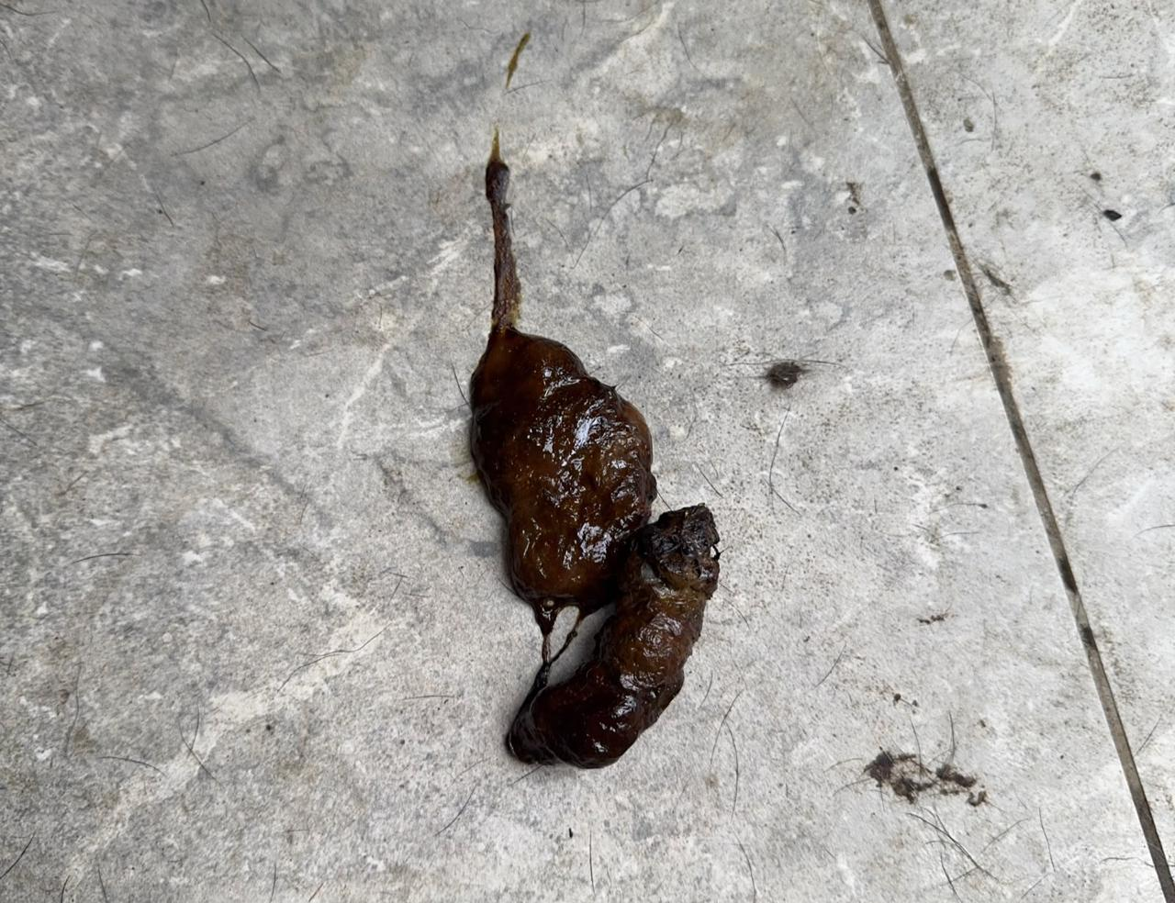
Tres aspectos de las heces antes del tratamiento
Las tres fotografías pertenecen al periodo previo a la revisión y al tratamiento
Oscura, pastosa y poco formada
Material semilíquido con tonalidad
rojiza y amarillenta
Porciones formadas de color
marrón y oscuro
El color y la consistencia orientan la descripción. La fotografía no identifica el agente causal.
3
Notes:
No se presentan estas imágenes como una secuencia de mejoría. El tutor las identifica como tres tipos de heces antes del tratamiento. El aspecto oscuro no confirma melena por imagen y los tonos rojizos no sustituyen la valoración de sangre en heces. No hay escala fecal registrada ni fecha individual de cada foto. Fuente: fotografías originales del tutor.

Slide 4
Laboratorio inicial
Muestra del 24 de septiembre de 2026 · Informe 028675 del 25 de septiembre
Hallazgo | Resultado | Referencia | Lectura clínica
Leucocitos | 21,25 ×10⁹/L | 6–18 | Leucocitosis
Bandas absolutas | 7,65 ×10⁹/L | 0–0,30 | Desviación a la izquierda
Eosinófilos absolutos | 2,76 ×10⁹/L | 0,10–1,25 | Eosinofilia
Hemoglobina | 113 g/L | 120–180 | Disminuida
Hematocrito | 38 % | 37–55 | Dentro del intervalo
CHCM | 297,37 g/L | 320–360 | Hipocromía
La inflamación es relevante. El hemograma no identifica una bacteria ni demuestra ferropenia.
Fuentes (1)
4
Notes:
El laboratorio informa leucocitosis, desviación a la izquierda degenerativa y eosinofilia. Bandas mayores que segmentados (7,65 frente a 4,25 ×10⁹/L) sostienen esa descripción. Hb baja y CHCM baja requieren interpretación junto con hematocrito de 38%, frotis, reticulocitos y estado del hierro. Evitar diagnosticar anemia ferropénica confirmada. Fuente primaria: laboratorio 028675.
Referencias Vancouver
1. Cornell University College of Veterinary Medicine. Iron panels. En: eClinpath [Internet]. Ithaca (NY): Cornell University [citado 21 oct 2026]. Disponible en: https://eclinpath.com/chemistry/iron-metabolism/iron-panel-summary/
https://eclinpath.com/chemistry/iron-metabolism/iron-panel-summary/

Slide 5
Qué explican los hallazgos
El razonamiento clínico mantiene abiertas las causas que todavía no tienen confirmación
Componente inflamatorio
Componente parasitario
Leucocitosis y aumento de bandas. La etiología y la sensibilidad bacteriana no están demostradas.
Eosinofilia y antecedente reportado. Hace falta vincularlo con un coprológico identificable.
Posible pérdida digestiva
Hallazgo urinario
Las heces oscuras y la hipocromía justifican estudio. El hierro requiere evaluación específica.
Bacterias abundantes y 5–20 leucocitos/campo. El método de toma y un cultivo cambian la interpretación.
Fuentes (2, 3)
5
Notes:
El uroanálisis también debe considerarse: sin método de recolección ni cultivo no se confirma infección urinaria. No confundir bacteriuria con causa demostrada del síndrome digestivo. La elección antibiótica se discute retrospectivamente, no se prescribe una pauta nueva. Fuente primaria: laboratorio 028675.
Referencias Vancouver
2. Jessen LR, Werner M, Singleton D, Prior C, Foroutan F, Ferran AA, et al. European Network for Optimization of Veterinary Antimicrobial Therapy (ENOVAT) guidelines for antimicrobial use in canine acute diarrhoea. Vet J. 2024;307:106208. doi:10.1016/j.tvjl.2024.106208. Disponible en: https://doi.org/10.1016/j.tvjl.2024.106208
https://doi.org/10.1016/j.tvjl.2024.106208
3. Weese JS, Blondeau J, Boothe D, Guardabassi LG, Gumley N, Papich M, et al. International Society for Companion Animal Infectious Diseases (ISCAID) guidelines for the diagnosis and management of bacterial urinary tract infections in dogs and cats. Vet J. 2019;247:8–25. doi:10.1016/j.tvjl.2019.02.008.
https://doi.org/10.1016/j.tvjl.2019.02.008

Slide 6
Tratamiento comunicado
La pauta reportada se conserva separada del cálculo académico
Producto | Pauta reportada | Periodo referido
Relámpago | Administración el 02/10; volumen no confirmado | 02 de octubre
Bactrivet | 3 mL VO, mañana y noche, durante 14 días | 03–16 de octubre
Metronidazol | 1 tableta VO al día, durante 7 días | 03–09 de octubre
Apetomax | 7 mL VO al día, durante 5 días | 03–07 de octubre
Apetomax reemplaza a Apetovit en el análisis del caso.
6
Notes:
Estos intervalos proceden de la comunicación previa del tutor. No equivalen a una hoja diaria de administración firmada. El volumen de Relámpago y la presentación exacta del comprimido deben conciliarse. Las tablas de seguimiento mezclan mediciones reales y ejemplos. Sin identificación de celdas auténticas se excluyen sus series de los resultados.

Slide 7
Sulfametoxazol y trimetoprim
Robinson Macas · Sulfametoxazol Kristhel Procel · Trimetoprim
PABA
Dihidrofolato
Tetrahidrofolato
Síntesis de ADN
Sulfametoxazol
inhibe la síntesis de folato
Trimetoprim
inhibe la dihidrofolato reductasa
El bloqueo secuencial explica la combinación en un solo producto.
Fuentes (4, 5)
7
Notes:
El esquema representa de forma simplificada la vía bacteriana del folato. SMX compite con PABA en la dihidropteroato sintasa, mientras TMP inhibe dihidrofolato reductasa. La asociación potencia la inhibición de síntesis de ácidos nucleicos. Son dos principios del reparto académico, pero una sola combinación administrada. Absorción oral y eliminación renal/hepática requieren considerar función orgánica.
Referencias Vancouver
4. Plumb DC. Plumb's veterinary drug handbook. 6th ed. Stockholm (WI): PharmaVet; 2008. Disponible en: https://search.worldcat.org/es/title/Plumb%27s-veterinary-drug-handbook/oclc/440588470
https://search.worldcat.org/es/title/Plumb%27s-veterinary-drug-handbook/oclc/440588470
5. Farbiopharma. Bactrivet Farbiovet: antibiótico suspensión oral [Internet]. Quito: Farbiopharma; s. f. [citado 21 oct 2026].
https://farbiopharma.com/wp-content/uploads/2023/01/F.T.-BACTRIVET-FARBIOVET-V0..pdf

Slide 8
Cálculo de Bactrivet por componentes
Concentración de la ficha: sulfametoxazol 80 mg/mL y trimetoprim 16 mg/mL
3 mL por toma
Principio | mg por toma | mg/kg por toma
Sulfametoxazol | 240 | 11,11
Trimetoprim | 48 | 2,22
Combinación | 288 | 13,33
80 + 16 = 96 mg/mL
3 × 96 = 288 mg por toma
288 ÷ 21,60 = 13,33 mg/kg
3,24 mL es el cálculo académico de la ficha.
La administración comunicada fue 3 mL.
Fuentes (5)
8
Notes:
Conversión aritmética retrospectiva a 21,60 kg: 3 mL × 80 mg/mL = 240 mg SMX; 3 mL × 16 mg/mL = 48 mg TMP; combinación 288 mg. Cada valor se divide por 21,60. No sumar dos veces una dosis de combinación. La diferencia de volumen frente al cálculo manuscrito es 0,24 mL. No implica cambiar hoy la pauta administrada.
Referencias Vancouver
5. Farbiopharma. Bactrivet Farbiovet: antibiótico suspensión oral [Internet]. Quito: Farbiopharma; s. f. [citado 21 oct 2026].
https://farbiopharma.com/wp-content/uploads/2023/01/F.T.-BACTRIVET-FARBIOVET-V0..pdf

Slide 9
Metronidazol
Carolina Cajamarca · Antimicrobiano y antiprotozoario
Activación en
organismos susceptibles
Metabolitos reactivos
Daño del ADN
Pauta comunicada
Cálculo condicionado
Una tableta al día por 7 días. La ficha individual describe cada 12 horas.
Si la tableta fue de 500 mg:
500 ÷ 21,60 = 23,15 mg/kg por toma.
La presentación y el intervalo deben conciliarse. Vigilar efectos digestivos y neurológicos.
Fuentes (4, 6, 7)
9
Notes:
El mecanismo requiere reducción del grupo nitro en organismos susceptibles. El fármaco se distribuye ampliamente y se metaboliza principalmente en hígado. La presentación aportada como METROZ-VET corresponde a suspensión 50 mg/mL y no prueba la concentración del comprimido administrado. La ficha de Carolina identifica Amibac 500 mg cada 12 h, mientras el tutor comunicó una tableta diaria. El cálculo con 500 mg es condicional. No se concluye giardiasis ni infección por anaerobios confirmada.
Referencias Vancouver
4. Plumb DC. Plumb's veterinary drug handbook. 6th ed. Stockholm (WI): PharmaVet; 2008. Disponible en: https://search.worldcat.org/es/title/Plumb%27s-veterinary-drug-handbook/oclc/440588470
https://search.worldcat.org/es/title/Plumb%27s-veterinary-drug-handbook/oclc/440588470
6. Aranda Pets. Amibac: metronidazol tabletas [Internet]. Experiencia Veterinaria; s. f. [citado 21 oct 2026].
https://www.experiencia.vet/Detail?id=4
7. Tauro A, Beltran E, Cherubini GB, Coelho AT, Wessmann A, Driver CJ, et al. Metronidazole-induced neurotoxicity in 26 dogs. Aust Vet J. 2018;96(12):495–501.
https://doi.org/10.1111/avj.12772

Slide 10
Pirantel y praziquantel
Samira Yunga · Pirantel Tiffany Machuca · Praziquantel
Pirantel
Praziquantel
Bloqueo neuromuscular despolarizante en nematodos susceptibles. Su actividad se concentra en el intestino.
Altera la permeabilidad al calcio y el tegumento de cestodos susceptibles. Complementa el espectro.
Relámpago | Concentración declarada | Cálculo a 21,60 kg
Pamoato de pirantel | 100 mg/mL | 432 mg de la sal
Praziquantel | 35 mg/mL | 151,2 mg
21,60 ÷ 5 = 4,32 mL según etiqueta. El volumen administrado no está confirmado.
Fuentes (4, 8, 9)
10
Notes:
El cálculo proviene de la dosis de etiqueta de la suspensión 1 mL/5 kg. No se equiparan 100 mg de pamoato de pirantel con 100 mg de pirantel base. El praziquantel aporta 7 mg/kg en ese cálculo. La administración el 02/10 está reportada, pero no el volumen exacto ni repetición. No asignar especie parasitaria a partir de eosinofilia o fotos.
Referencias Vancouver
4. Plumb DC. Plumb's veterinary drug handbook. 6th ed. Stockholm (WI): PharmaVet; 2008. Disponible en: https://search.worldcat.org/es/title/Plumb%27s-veterinary-drug-handbook/oclc/440588470
https://search.worldcat.org/es/title/Plumb%27s-veterinary-drug-handbook/oclc/440588470
8. James Brown Pharma. Relámpago: antiparasitario interno [Internet]. Quito: James Brown Pharma; s. f. [citado 21 oct 2026].
https://jamesbrownpharma.com/producto/relampago/
9. European Scientific Counsel Companion Animal Parasites. Control de vermes en perros y gatos. Guía ESCCAP 01. 6.ª ed. Malvern: ESCCAP; 2021 [citado 21 oct 2026]. Disponible en: https://www.esccap.es/wp-content/uploads/2022/03/ESCCAP-1-6ed.pdf
https://www.esccap.es/wp-content/uploads/2022/03/ESCCAP-1-6ed.pdf

Slide 11
Sulfato ferroso en Apetomax
Jhon Balcázar · Coadyuvante en una formulación combinada
45 mg por 100 mL
= 0,45 mg/mL
El resto de la formulación
Buclizina y vitaminas del complejo B acompañan al sulfato ferroso.
7 mL × 0,45 mg/mL
= 3,15 mg de sulfato ferroso al día
Interpretación
La cantidad de sal no equivale a hierro elemental. El producto no demuestra corrección de ferropenia.
Cálculo de etiqueta: 21,60 ÷ 3 = 7,20 mL/día. Pauta reportada: 7 mL/día.
Fuentes (1, 10)
11
Notes:
La ficha oficial de Apetomax declara buclizina 50 mg y sulfato ferroso 45 mg por 100 mL, además de vitaminas. En 7 mL hay 3,5 mg de buclizina y 3,15 mg de sulfato ferroso. La hidratación o equivalencia en hierro elemental de la sal no se especifica. No convertirlo a una dosis de hierro elemental ni concluir eficacia ferroterapéutica por la mejoría general. La buclizina puede modificar apetito y producir efectos antihistamínicos, por lo que la mejoría no se atribuye exclusivamente al hierro.
Referencias Vancouver
1. Cornell University College of Veterinary Medicine. Iron panels. En: eClinpath [Internet]. Ithaca (NY): Cornell University [citado 21 oct 2026]. Disponible en: https://eclinpath.com/chemistry/iron-metabolism/iron-panel-summary/
https://eclinpath.com/chemistry/iron-metabolism/iron-panel-summary/
10. Favetex. Apetomax: estimulante de apetito [Internet]. Guayaquil: Favetex; s. f. [citado 21 oct 2026].
https://favetex.com/wp-content/uploads/2026/04/Apetomax.pdf

Slide 12
Seguridad y uso racional
La indicación exige relacionar la gravedad clínica, la sospecha etiológica y el seguimiento
Grupo | Riesgo o limitación | Qué aporta al análisis
Sulfametoxazol + trimetoprim | Hipersensibilidad, ojo seco, alteraciones hematológicas | Vigilar tolerancia y contexto del hemograma
Metronidazol | Disbiosis y neurotoxicidad, sobre todo con exposición alta | Revisar indicación, concentración e intervalo
Antiparasitarios | Espectro diferente entre nematodos y cestodos | Confirmar producto, dosis y coprológico
Apetomax | Suplemento combinado; cantidad de hierro elemental incierta | Separar apetito de respuesta hematológica
La desviación degenerativa a la izquierda exige valorar riesgo sistémico.
La mejoría no permite aislar el efecto de cada fármaco.
Fuentes (2, 7, 9, 11, 12)
12
Notes:
La guía ENOVAT restringe antibióticos en diarrea leve/moderada, pero su recomendación 4 contempla expresamente excepciones como desviación degenerativa a la izquierda. Ares presenta este patrón. No corresponde decir que era una diarrea simple con antibióticos necesariamente injustificados, ni afirmar sepsis sin evaluación clínica integral. El caso duraba unas tres semanas, así que tampoco se extrapola mecánicamente una guía de diarrea aguda. La evidencia de metronidazol incluye alteración de microbiota en perros sanos; no demuestra que Ares la haya desarrollado.
Referencias Vancouver
2. Jessen LR, Werner M, Singleton D, Prior C, Foroutan F, Ferran AA, et al. European Network for Optimization of Veterinary Antimicrobial Therapy (ENOVAT) guidelines for antimicrobial use in canine acute diarrhoea. Vet J. 2024;307:106208. doi:10.1016/j.tvjl.2024.106208. Disponible en: https://doi.org/10.1016/j.tvjl.2024.106208
https://doi.org/10.1016/j.tvjl.2024.106208
7. Tauro A, Beltran E, Cherubini GB, Coelho AT, Wessmann A, Driver CJ, et al. Metronidazole-induced neurotoxicity in 26 dogs. Aust Vet J. 2018;96(12):495–501.
https://doi.org/10.1111/avj.12772
9. European Scientific Counsel Companion Animal Parasites. Control de vermes en perros y gatos. Guía ESCCAP 01. 6.ª ed. Malvern: ESCCAP; 2021 [citado 21 oct 2026]. Disponible en: https://www.esccap.es/wp-content/uploads/2022/03/ESCCAP-1-6ed.pdf
https://www.esccap.es/wp-content/uploads/2022/03/ESCCAP-1-6ed.pdf
11. Ekstrand C, Hedlund M, Pelander L, Scahill K. Adverse events of trimetroprim-sulphonamide treatment of cats and dogs: a systematic review. Vet Res Commun. 2026;50:224. doi:10.1007/s11259-026-11143-1. Disponible en: https://doi.org/10.1007/s11259-026-11143-1
https://doi.org/10.1007/s11259-026-11143-1
12. Pilla R, Gaschen FP, Barr JW, Olson E, Honneffer J, Guard BC, et al. Effects of metronidazole on the fecal microbiome and metabolome in healthy dogs. J Vet Intern Med. 2020;34(5):1853–1866. doi:10.1111/jvim.15871. Disponible en: https://doi.org/10.1111/jvim.15871
https://doi.org/10.1111/jvim.15871

Slide 13
Evolución comunicada
El tutor refiere una mejoría general del 100 % y un peso final de 22 kg
+0,40 kg
+1,85 % respecto
al peso inicial
Valoración subjetiva favorable.
No hay laboratorio final
para comprobar normalización.
13
Notes:
Cálculo: 22 − 21,60 = 0,40 kg; 0,40/21,60 ×100 = 1,85185%. Es una diferencia pequeña y la comparabilidad depende de báscula, horario y condiciones no documentadas. El 100% expresa satisfacción o mejoría global referida por el tutor, no una escala validada ni erradicación microbiológica. No se dibuja una curva diaria porque no hay serie de pesajes auténtica.

Slide 14
Conclusiones del caso
Respuesta clínica reportada
El tutor comunica recuperación general. El cambio de peso fue pequeño y positivo.
Aprendizaje farmacológico
La concentración comercial y el componente activo cambian la lectura de una misma dosis en mililitros.
Información para una segunda versión
Presentación del metronidazol, volumen real de Relámpago, fechas de fotos y pesaje final, coprológico y controles.
14
Notes:
Las conclusiones no atribuyen la recuperación a un fármaco específico ni confirman curación de una infección determinada. Mantener el reparto de principios: Robinson SMX, Kristhel TMP, Carolina metronidazol, Tiffany praziquantel, Samira pirantel, Jhon sulfato ferroso. Juan José Bajaña integra el trabajo.

Slide 15
Preguntas para discutir en clase
1 ¿Cuántos mg de la combinación aporta una toma de 3 mL de Bactrivet?
2 ¿Por qué 3,15 mg de sulfato ferroso no equivalen a 3,15 mg de hierro elemental?
3 ¿Qué demuestra el reporte “mejoró un 100 %” y qué resultado no permite afirmar?
Respuestas razonadas en las notas del expositor.
15
Notes:
1. 288 mg de combinación: 240 mg SMX + 48 mg TMP; 13,33 mg/kg por toma a 21,60 kg. 2. La sal incluye sulfato y puede incluir agua de hidratación; hace falta especificación para conocer hierro elemental. 3. Documenta mejoría global subjetiva del tutor; no confirma normalización hematológica ni eliminación de un agente.

Slide 16
Referencias
Vancouver con enlaces · 1 de 2
1. Cornell University. Iron panels. eClinpath.
https://eclinpath.com/chemistry/iron-metabolism/iron-panel-summary/
2. Jessen LR, et al. ENOVAT guidelines for canine acute diarrhoea. Vet J. 2024;307:106208.
https://doi.org/10.1016/j.tvjl.2024.106208
3. Weese JS, et al. ISCAID urinary tract infection guidelines. Vet J. 2019;247:8–25.
https://doi.org/10.1016/j.tvjl.2019.02.008
4. Plumb DC. Plumb’s veterinary drug handbook. 6th ed. PharmaVet; 2008.
https://search.worldcat.org/es/title/Plumb%27s-veterinary-drug-handbook/oclc/440588470
5. Farbiopharma. Bactrivet Farbiovet. Ficha técnica de suspensión oral.
https://farbiopharma.com/wp-content/uploads/2023/01/F.T.-BACTRIVET-FARBIOVET-V0..pdf
6. Aranda Pets. Amibac metronidazol tabletas. Experiencia Veterinaria.
https://www.experiencia.vet/Detail?id=4
16
Notes:
1. Cornell University College of Veterinary Medicine. Iron panels. En: eClinpath [Internet]. Ithaca (NY): Cornell University [citado 21 oct 2026]. Disponible en: https://eclinpath.com/chemistry/iron-metabolism/iron-panel-summary/
https://eclinpath.com/chemistry/iron-metabolism/iron-panel-summary/
2. Jessen LR, Werner M, Singleton D, Prior C, Foroutan F, Ferran AA, et al. European Network for Optimization of Veterinary Antimicrobial Therapy (ENOVAT) guidelines for antimicrobial use in canine acute diarrhoea. Vet J. 2024;307:106208. doi:10.1016/j.tvjl.2024.106208. Disponible en: https://doi.org/10.1016/j.tvjl.2024.106208
https://doi.org/10.1016/j.tvjl.2024.106208
3. Weese JS, Blondeau J, Boothe D, Guardabassi LG, Gumley N, Papich M, et al. International Society for Companion Animal Infectious Diseases (ISCAID) guidelines for the diagnosis and management of bacterial urinary tract infections in dogs and cats. Vet J. 2019;247:8–25. doi:10.1016/j.tvjl.2019.02.008.
https://doi.org/10.1016/j.tvjl.2019.02.008
4. Plumb DC. Plumb's veterinary drug handbook. 6th ed. Stockholm (WI): PharmaVet; 2008. Disponible en: https://search.worldcat.org/es/title/Plumb%27s-veterinary-drug-handbook/oclc/440588470
https://search.worldcat.org/es/title/Plumb%27s-veterinary-drug-handbook/oclc/440588470
5. Farbiopharma. Bactrivet Farbiovet: antibiótico suspensión oral [Internet]. Quito: Farbiopharma; s. f. [citado 21 oct 2026].
https://farbiopharma.com/wp-content/uploads/2023/01/F.T.-BACTRIVET-FARBIOVET-V0..pdf
6. Aranda Pets. Amibac: metronidazol tabletas [Internet]. Experiencia Veterinaria; s. f. [citado 21 oct 2026].
https://www.experiencia.vet/Detail?id=4

Slide 17
Referencias
Vancouver con enlaces · 2 de 2
7. Tauro A, et al. Metronidazole-induced neurotoxicity in 26 dogs. Aust Vet J. 2018;96:495–501.
https://doi.org/10.1111/avj.12772
8. James Brown Pharma. Relámpago. Antiparasitario interno.
https://jamesbrownpharma.com/producto/relampago/
9. ESCCAP. Control de vermes en perros y gatos. Guía 01. 6.ª ed.; 2021.
https://www.esccap.es/wp-content/uploads/2022/03/ESCCAP-1-6ed.pdf
10. Favetex. Apetomax. Estimulante de apetito. Ficha técnica.
https://favetex.com/wp-content/uploads/2026/04/Apetomax.pdf
11. Ekstrand C, et al. Adverse events of trimetroprim-sulphonamide. Vet Res Commun. 2026;50:224.
https://doi.org/10.1007/s11259-026-11143-1
12. Pilla R, et al. Metronidazole effects on canine microbiome. J Vet Intern Med. 2020;34:1853–1866.
https://doi.org/10.1111/jvim.15871
17
Notes:
7. Tauro A, Beltran E, Cherubini GB, Coelho AT, Wessmann A, Driver CJ, et al. Metronidazole-induced neurotoxicity in 26 dogs. Aust Vet J. 2018;96(12):495–501.
https://doi.org/10.1111/avj.12772
8. James Brown Pharma. Relámpago: antiparasitario interno [Internet]. Quito: James Brown Pharma; s. f. [citado 21 oct 2026].
https://jamesbrownpharma.com/producto/relampago/
9. European Scientific Counsel Companion Animal Parasites. Control de vermes en perros y gatos. Guía ESCCAP 01. 6.ª ed. Malvern: ESCCAP; 2021 [citado 21 oct 2026]. Disponible en: https://www.esccap.es/wp-content/uploads/2022/03/ESCCAP-1-6ed.pdf
https://www.esccap.es/wp-content/uploads/2022/03/ESCCAP-1-6ed.pdf
10. Favetex. Apetomax: estimulante de apetito [Internet]. Guayaquil: Favetex; s. f. [citado 21 oct 2026].
https://favetex.com/wp-content/uploads/2026/04/Apetomax.pdf
11. Ekstrand C, Hedlund M, Pelander L, Scahill K. Adverse events of trimetroprim-sulphonamide treatment of cats and dogs: a systematic review. Vet Res Commun. 2026;50:224. doi:10.1007/s11259-026-11143-1. Disponible en: https://doi.org/10.1007/s11259-026-11143-1
https://doi.org/10.1007/s11259-026-11143-1
12. Pilla R, Gaschen FP, Barr JW, Olson E, Honneffer J, Guard BC, et al. Effects of metronidazole on the fecal microbiome and metabolome in healthy dogs. J Vet Intern Med. 2020;34(5):1853–1866. doi:10.1111/jvim.15871. Disponible en: https://doi.org/10.1111/jvim.15871
https://doi.org/10.1111/jvim.15871

